Slide 1























2019
换装游戏
Change Clothes
教师：魏群

Slide 2













01
任务
Task
目录
CONTENTS
02
知识点
Knowledge points
03
代码流程图
Code flow chart
04
编程步骤
Programming steps
05
课后思考
Thinking

Slide 3

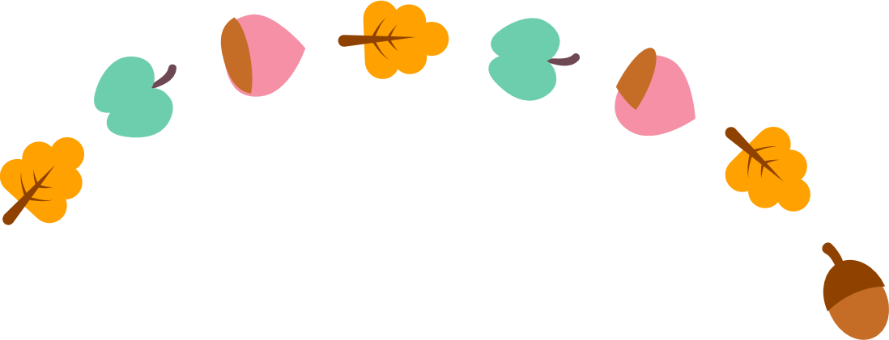















01
任务
Task

Slide 4
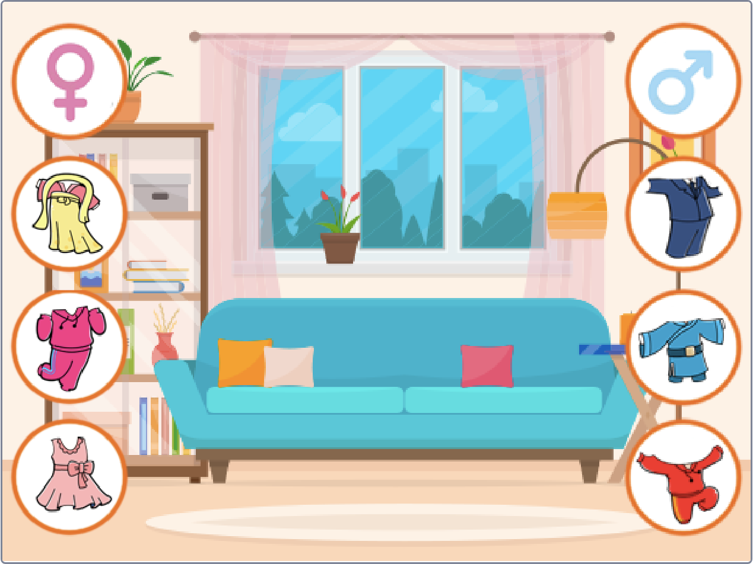
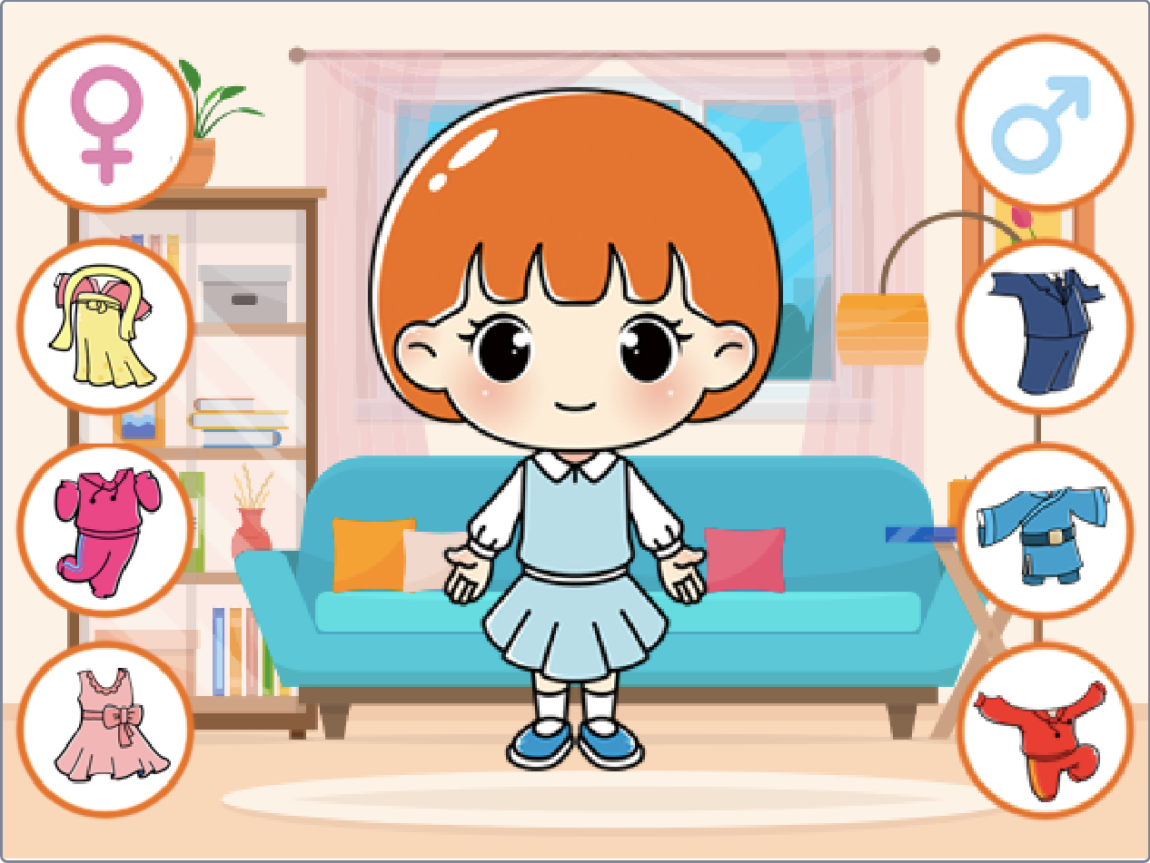
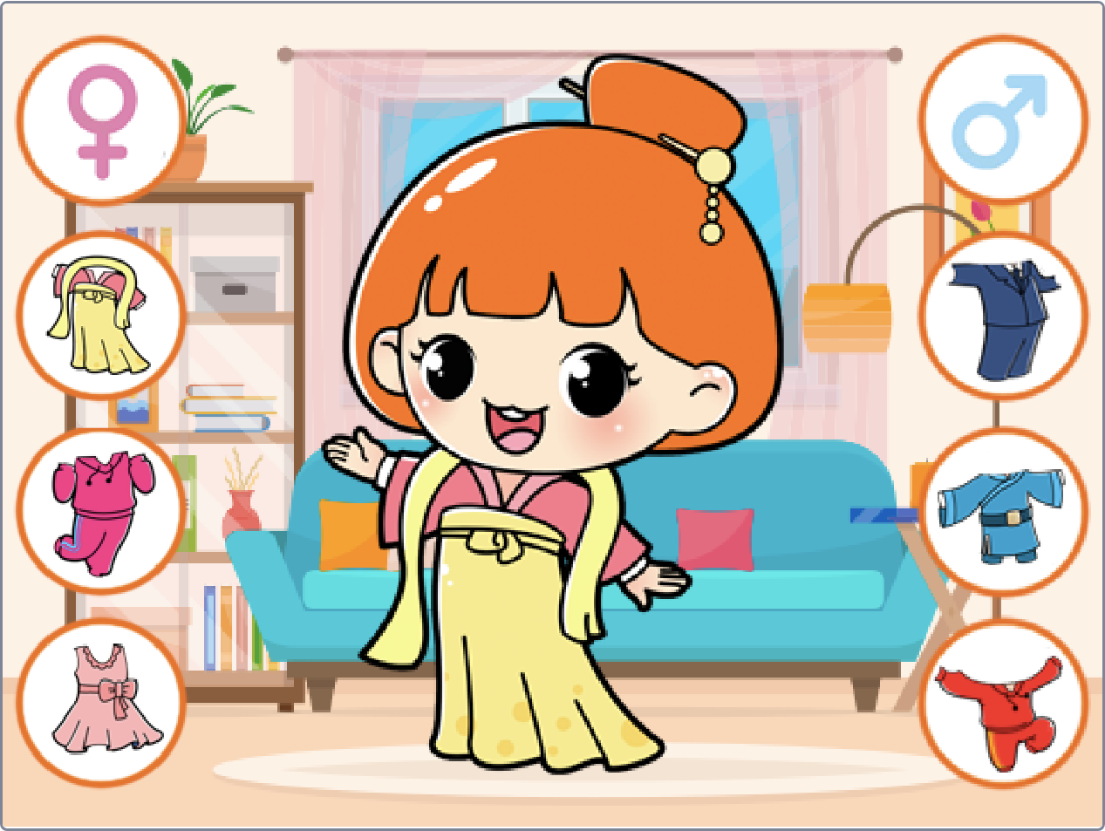
今日任务
Moving Football
今天我们来做换装小游戏，选择对应性别下的人物之后，点击衣服换上相应的服装。

Slide 5





01
任务规划
Task rules
舞台 | 主要角色 | 场景
游戏中背景 | 性别选择按钮 | 点击它可以进行男女性别切换
 | 人物 | 人物可以进行性别和服装的切换
 | 服装 | 点击服装进行更换服装，注意服装要对应性别
 | 动画 | 在切换衣服时出现的动画特效

Slide 6
02
知识点
Knowledge points

Slide 7
02
知识点
Knowledge points
知识点 | 难度等级
添加背景，角色
运动指令，坐标
条件，循环指令，自制积木
变量
广播

Slide 8
03
代码流程图
Code flow chart

Slide 9

03
代码流程图
Code flow chart
人物：
开始
跟换性别
跟换服装

Slide 10
04
编程步骤
Programming steps

Slide 11
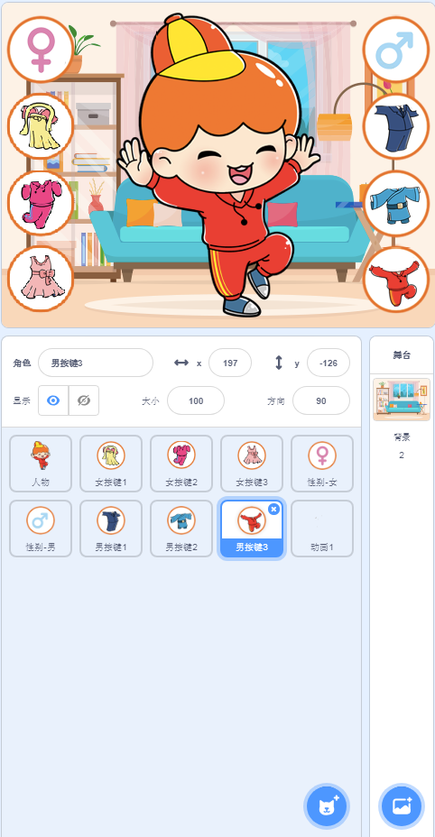
04
编程步骤
Programming steps
第一步：设置背景和角色
制作游戏，首先要准备好背景和相应的角色，包括一个人物，两个性别按钮。

Slide 12


04
编程步骤
Programming steps
第二步：背景
我们需要给游戏添加游戏背景。

Slide 13


04
编程步骤
Programming steps
第三步：性别按钮
1、点击性别女切换成女性人物，点击性别男切换成男性人物。

Slide 14
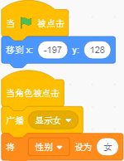
04
编程步骤
Programming steps
点击绿旗
移动到固定位置
点击性别按钮
显示女人物
设置性别为女

Slide 15


04
编程步骤
Programming steps
第四步：人物
人物有很多造型，有性别造型和服装造型

Slide 16

04
编程步骤
Programming steps
女站立造型
女服装1造型
女服装2造型
女服装3造型
男站立造型
男服装1造型
男服装2造型
男服装3造型

Slide 17


04
编程步骤
Programming steps
第四步：人物
人物在性别为女的情况下是不能选择男装的，在性别为男的情况下是不能选择女装的，而且人物只有在显示情况下才能换装哦！

Slide 18
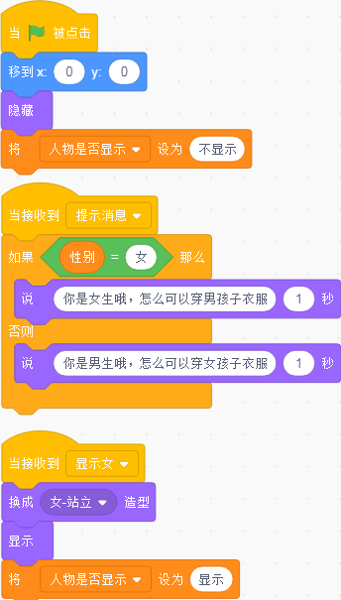
04
编程步骤
Programming steps
点击绿旗
移动到固定位置
隐藏人物
设置人物为不显示
显示提示消息
当前性别是女
女生不可以穿男孩子衣服
反之亦然
收到显示女的广播
换成女站立造型
显示女站立的造型
设置人物显示

Slide 19
04
编程步骤
Programming steps
第四步：人物
人物在点击不同的服装按钮时，需要换不同的服装造型哦！

Slide 20
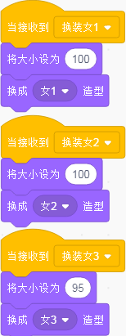
04
编程步骤
Programming steps
跟换女服装一号
重置大小
换成女1服装造型
跟换女服装二号
重置大小
换成女2服装造型
跟换女服装三号
重置大小
换成女3服装造型

Slide 21

04
编程步骤
Programming steps
第五步：服装
在人物显示下点击服装更换对应的服装，注意只有在对应的性别下才能更换服装哦!

Slide 22
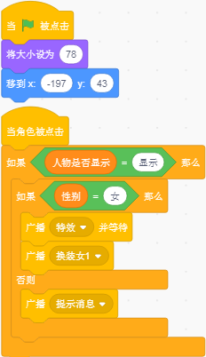
04
编程步骤
Programming steps
点击绿旗
设置大小
移动到固定位置
点击服装按钮
是否显示人物
当前性别是女时
换装之前先播放特效动画
跟换女一号服装
不是在对应 性别下选择服装
发送提示消息

Slide 23


04
编程步骤
Programming steps
第六步：动画特效
任务在更换衣服之前需要播烟雾特效

Slide 24
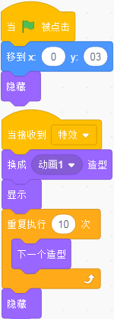
04
编程步骤
Programming steps
点击绿旗
动画角色移动到固定位置
隐藏动画特效
收到特效广播
先换成造型1
显示动画
重复执行模 拟动画效果
动画执行完隐藏造型

Slide 25
05
课后思考
Thinking

Slide 26
03
课后思考
Thinking
课后思考
是否可以用克隆的知识来替换这么多角色呢。
?

Slide 27
2019
感谢聆听

